Slide 1
Женщины-математики

Slide 2
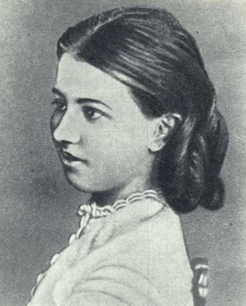
Софья Васильевна ковалевская (1850—1891)
Русский математик, первая женщина член-корреспондент Петербургской академии наук (1889). Жена Владимира Онуфриевича Ковалевского. Работала в области математического анализа (дифференциальные уравнения и аналитические функции), механики (вращение твёрдого тела вокруг неподвижной точки), астрономии (форма колец Сатурна). Автор беллетристических произведений.

Slide 3
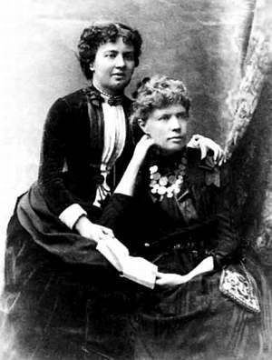
Софью Ковалевскую называли принцессой науки. Вместе с тем эта была, наверное, самая несчастная принцесса, похожая на героиню из сказки, которую добрые феи при рождении наделили всеми возможными дарами, но эти дары был почти совершенно нейтрализованы принадлежностью Ковалевской к женскому полу. Если всякий крупный учёный — странный, чудаковатый фанатик, то его приспособлению к реальному миру способствует рядом сопутствующая женщина. А если женщина — сама крупный учёный, тогда это подлинное несчастье и полное одиночество.
Сестры Корвин-Круковские, Анюта и Соня, с детских лет были девочками неординарными. Отец их Василий Васильевич был военным, и в силу его службы семья много путешествовала. Поначалу детьми занимались мало, Сонечка росла вольно, болезненно ощущая своё одиночество. Ей часто казалось, что в семье её не любят, что она лишняя. При этом самолюбие её ещё в детстве развилось до невероятных размеров. Когда родители бросились исправлять недостатки характера дочерей, нанимать им строгих гувернанток, следить за каждым их шагом - было уже поздно. Девушки росли независимыми, дерзкими, напористыми и эмоциональными.

Slide 4
Первой стала доставлять хлопоты родителям старшая сестра Анна. В доме начались сцены: Аня требовала отпустить её в Петербург учиться, что по тем временам было просто немыслимо для незамужней девушки, она демонстративно покупала труды Аристотеля и «Историю цивилизации», словно издеваясь над отцом-генералом. Наконец, однажды отец вскрыл письмо, адресованное их экономке. Оказалось, что в конверте были деньги — 300 рублей — гонорар, присланный Анюте за рассказ, напечатанный в журнале «Эпоха», самим Достоевским. Разразился страшный скандал. Разъярённый генерал кричал: «Теперь ты продаёшь свои повести, а придёт, пожалуй, время, и себя будешь продавать».
Соня в этой войне с родителями оставалась пока тайной союзницей сестры. Но и она уже начала пописывать стишки, за что ей основательно попадало от гувернантки. Кроме того, девочка обнаружила невероятное пристрастие и способности к математике. Часами она рассматривала угол, на который не хватило обоев и где в странном хороводе кружились таинственные значки. Тогда она не знала, что стены были оклеены листочками из учебника по высшей математике Остроградского.

Slide 5
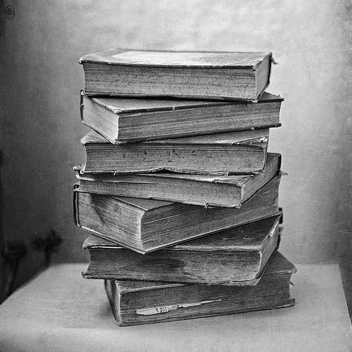
Много лет спустя Софья Васильевна удивлялась, что, узнавая новую формулу, она не могла отделаться от мысли: все это она уже видела, да и многие учителя её удивлялись тому, как быстро она схватывала труднейшие вещи, будто не овладевала ими впервые, а припоминала. Скорее всего, это обычное свойство гениальности человека. Но возможно, будь ремонт в доме доброкачественнее — не получил бы мир крупного математика в лице Ковалевской.
Когда младшей исполнилось 15 лет, мать наконец-то собралась отвезти дочерей в Петербург. В России 1860-х годов женщины стремились к получению высшего образования, активно участвовали в общественной жизни. Особенно модным считалось занятие естественными науками: Дарвин нашумел своей теорией эволюции, материализм захватывал умы молодёжи. Это было счастливое, наивное время в России, верилось, что все проблемы человечества можно решить просто и красиво, с помощью разума.

Slide 6
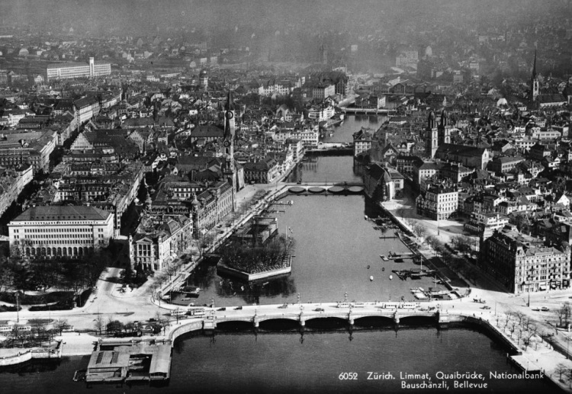
Соня и Аня создали нечто вроде кружка девушек, которые мечтали учиться. У них уже были женщины, которые полулегальными путями осваивали медицинскую науку. Во время Крымской войны уже действовали первые женские бригады Красного Креста, появилась даже знаменитая медсестра — Даша Севастопольская, но общественное мнение никак не могло решиться нарушить понятие о женском целомудрии и разрешить слабому полу изучать анатомическое строение тела, в том числе мужского. Нужно было ехать за границу, в Швейцарию, хотя и там их никто не ждал с распростёртыми объятиями. Для выезда необходим был «вид на жительство», который давался только девушкам с родителями или замужним дамам. Так как родители никогда бы не согласились отправить сестёр учиться, то они, объединившись небольшой артелью, решились обратиться к знакомым мужчинам: не захотят ли они жениться на одной из них.

Slide 7
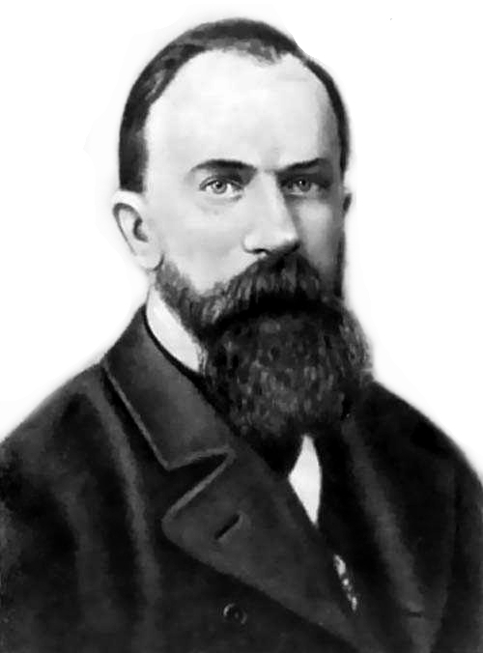
Тем временем Соня, послушав лекции знаменитых естественников — Сеченова, Мечникова, окончательно поняла, что её призвание — математика. Она брала уроки и много часов проводила за расчётом формул и изучением теорем. Окружающие поражались её работоспособности. Она могла двенадцать часов кряду не поднимать головы от листа бумаги, не слыша окликов, и чувствовала себя при этом абсолютно счастливой.
Однажды Анюта пригласила Соню с собой на свидание, посмотреть фиктивного жениха. Владимир Онуфриевич Ковалевский, начинающий учёный, сразу же согласился жениться, но… на Соне. Это было удивительно, однако раздумывать не приходилось. Дело, несмотря на нежелание родителей Сони, сладили, и теперь перед сёстрами открывались перспективы свободной жизни.

Slide 8
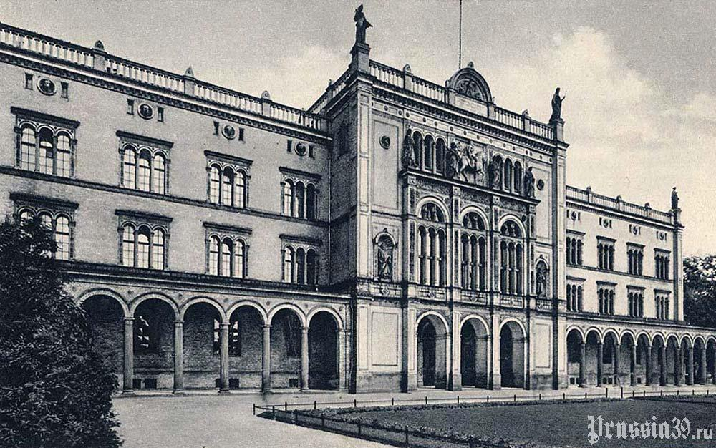
Втроём они уехали за границу. Соня рвалась в Гейдельбергский университет, славившийся своим образованием, однако всё было не так просто, как казалось в России. Допустить женщину на лекции, привыкшие к порядку и традициям немцы, не желали. Они изумлялись стремлению женщины изучать математику и физику, вежливо переадресовывали от одной инстанции к другой, но ничего решать не хотели. Но эти люди мало знали Ковалевскую, с её упорством, с её честолюбием. Она не умела проигрывать, не умела отступать, она не могла себе даже представить, что какие-то цели ей могут быть не по силам. В конце концов, девушка, прорвавшись к проректору университета, приступила к занятиям и изумила учителей своими способностями.
Казалось, что в свои восемнадцать лет Соня достигла всего, о чём мечтала. Однако назревала новая жизненная проблема. Владимир Онуфриевич неспроста согласился жениться на младшей сестре в обход старшей, что, в общем-то, было не принято в приличных семьях. Ему положительно нравилась Сонечка. Видимо, в глубине души он лелеял мысль, что их брак недолго будет фиктивным, что Сонечка «перебесится» да и оставит науку. Модные увлечения проходят, а семья остаётся.

Slide 9
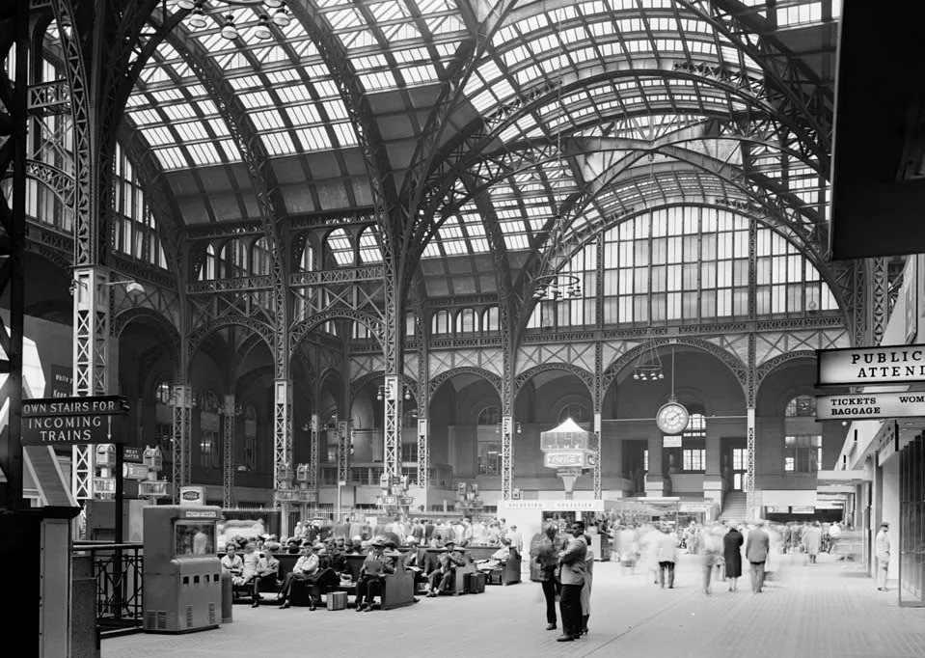
По своей наивности Ковалевский не понимал, какая сила, какой талант скрыт в этой маленькой девушке с изящной фигуркой и немного косящими глазами. Самое печальное, что, будучи порядочным, честным, мягким человеком, Владимир Онуфриевич представлял собой смесь человека энергичного, бурлящего, но совершенно беспутного в делах. Его сентиментальная жалостливость мешала коммерции, непостоянство не давало ему достичь успехов в науке, необязательность приводила к тому, что даже очень выгодные должности он терял. Рядом с сильной женщиной Ковалевский представлял собой тип несостоятельного, малоинтересного мужчины. Конечно, в начале их семейной жизни это было малозаметным. Соня с головой ушла в науку и много размышляла о своих подружках, которых она, пользуясь положением замужней дамы, теперь вызывала к себе из России. Но отношения с мужем всё-таки постепенно стали создавать душевный дискомфорт. Соня ждала от Владимира Онуфриевича мужских поступков и искренне не понимала, почему их не последовало.
Между тем окружающие давно шептались о том, что их брак фиктивный, сочувствовали то мужу, то жене. Но самый большой удар пришёл из
Франции, куда уехала скучавшая в немецком
Гейдельберге Анна. Она вышла замуж по
большой любви. Это настолько потрясло
ревнивую, не терпевшую малейшего
невнимания Софью, что приехав
в Париж, не говоря ни слова,
ещё на вокзале оставила
недоумевающую чету на перроне
и умчалась, едва сдерживая слёзы.

Slide 10
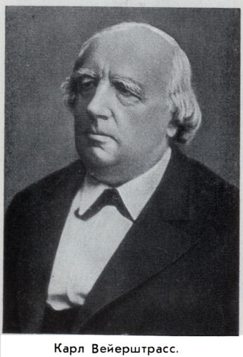
Следующий её шаг по смелости сравним разве что с первым прыжком с парашютом. Она едет учиться в Берлин к самому выдающемуся математику своего времени - Вейерштрассу. Одинокий, замкнутый учёный уже давно общался только с избранным немногочисленным кругом, попасть к нему было практически невозможно. Но Ковалевская надеялась на своё обаяние. Многие знавшие её отмечали необычайный блеск глаз и страстное одушевление, когда Софья хотела понравиться кому-то. Она, безусловно, владела даром убеждения, и ей никогда не отказывали. Не отказал ей и Вейерштрасс, хотя мало заинтересовался молодой русской госпожой. На всякий случай профессор выдал женщине блок самых трудных своих задач, справедливо полагая, что теперь у гостьи будет меньше поводов ему надоедать. Каково же было его изумление, когда через неделю девушка принесла решения, и не просто решения, а изящные, полные красоты и гармонии работы. Современники шутили, что немецкая научная общественность должна быть благодарна Ковалевской за то, что она вывела Вейерштрасса из состояния замкнутости.
В свою очередь, именно сотрудничество с великим математиком стало началом взлёта Ковалевской. В Берлине Софья Васильевна написала три самые значительные работы, которые дали ей возможность стать первой женщиной-профессором в Стокгольмском университете. Швеция на долгие годы стала второй родиной Ковалевской.

Slide 11
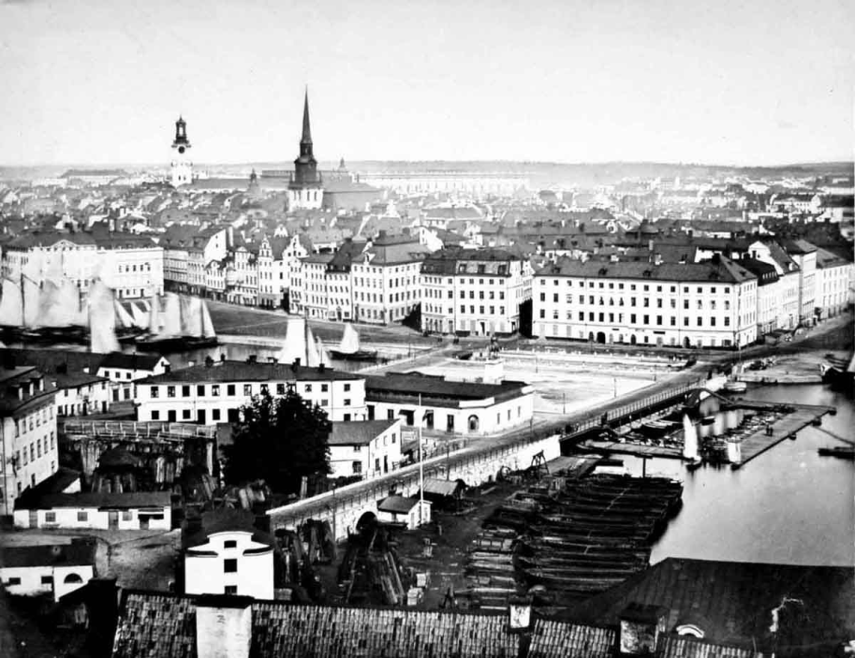
Но научные признания только усложняли её личную жизнь. На какое-то мгновение показалось, что вот теперь и у неё всё будет «как у людей». В октябре 1878 года родилась дочка, которую тоже назвали Сонечкой. Тут и обрушились на них тяжёлым прессом бытовые проблемы. Софья Васильевна, будучи талантливым учёным, начисто была лишена малейшего практического умения. Одна из её подруг писала, что Соне приходилось помогать абсолютно во всём. В Стокгольме, где она прожила около пятнадцати лет, знала дорогу только от дома до университета, не могла договориться с прислугой, каждая бытовая мелочь ставила её в тупик и раздражала. Куда бы она ни попадала, первой заботой для неё становилось найти «няньку». Чаще всего это были её близкие знакомые женщины, поэтому Софья Васильевна всегда была окружена многочисленными подругами.

Slide 12
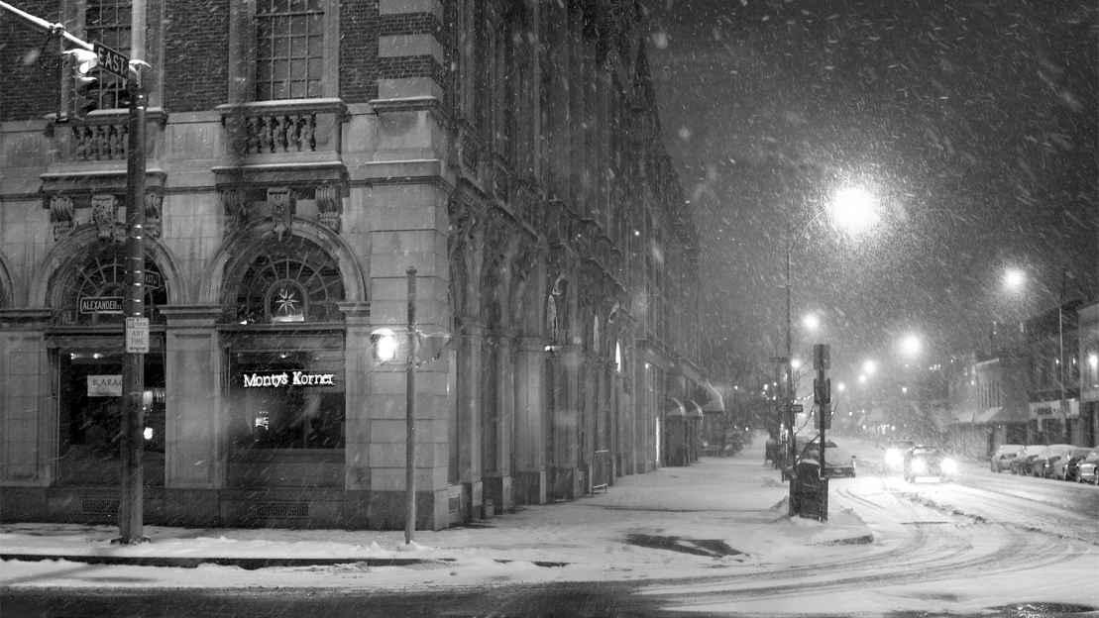
К несчастью, муж, оказался тоже совершенно неприспособленным человеком. Он не только не мог обеспечить семью, но прожигал в авантюрных коммерческих проектах последние деньги из приданого Софьи Васильевны и из её прошлых заработков. Финансовое положение их стало настолько плохим, что им пришлось заложить все своё имущество. Жизнь становилась невыносимой. Когда Владимир Онуфриевич обвинял Софью, что она плохая мать, никудышная жена, что женщины всё равно ничего значительного на поприще науки ещё не сделали, то Софья Васильевна парировала — ей не нужен муж, который только мешает её успеху. Заметим, что Ковалевская отлично сознавала свою талантливость, свою высокую интеллектуальную силу, и мало кого считала равным себе. Правда, в повседневном общении об этом было трудно догадаться, она предпочитала вежливое, приятное обращение с теми, кто, по её разумению, стоял гораздо ниже её. Только с немногими равными она была саркастична, остроумна, даже несколько цинична.
Измученная семейными неурядицами, Софья Васильевна снова едет в Стокгольм, где становится уже дважды профессором — помимо математики ей доверяют преподавание механики. Муж тем временем окончательно запутывается в финансовых делах. Ему грозит тюрьма и позор. 15 апреля 1883 года Владимир Онуфриевич покончил с собой. Трагедия больно ударила по душевному состоянию Ковалевской. Она, и в обычной жизни истеричная, экзальтированная дама, теперь совсем впала в депрессию. Мучаясь совестью, Софья Васильевна перестала принимать пищу, не могла спать, постоянно находилась в слезливом нервном напряжении. Чтобы спастись, она решает взяться за непосильную математическую задачу.

Slide 13
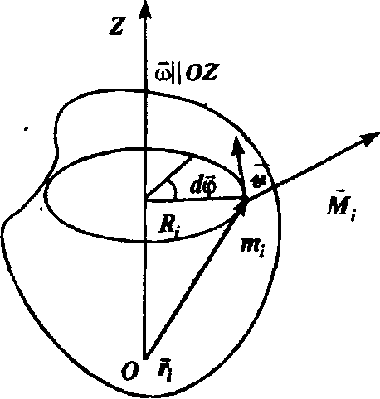
До Ковалевской задачу о вращении твёрдого тела пытались решить два математика — академик Эйлер и Лагранж. Они многое сделали в частностях этой проблемы, однако в целом открытие ожидало своего учёного. Насколько значительной считалась эта задача в научном мире можно было понять из того, что французская академия уже несколько десятилетий назад учредила премию за решение этой задачи. За проблему такого уровня взялась Софья Ковалевская.
Именно в разгар работы над задачей вращения твёрдого тела Ковалевская пришла первая и единственная любовь в её жизни. По странному совпадению фамилия этого человека тоже была Ковалевский. Ковалевский Максим, сильный, обаятельный мужчина, учёный-гуманитарий.
Софья Васильевна похорошела, преобразилась, сменила свои траурные чёрные платья, которые очень не шли ей, на голубые, яркие, праздничные. Решение задачи было поставлено под угрозу. Ковалевской надо было выбирать. И она выбрала…

Slide 14
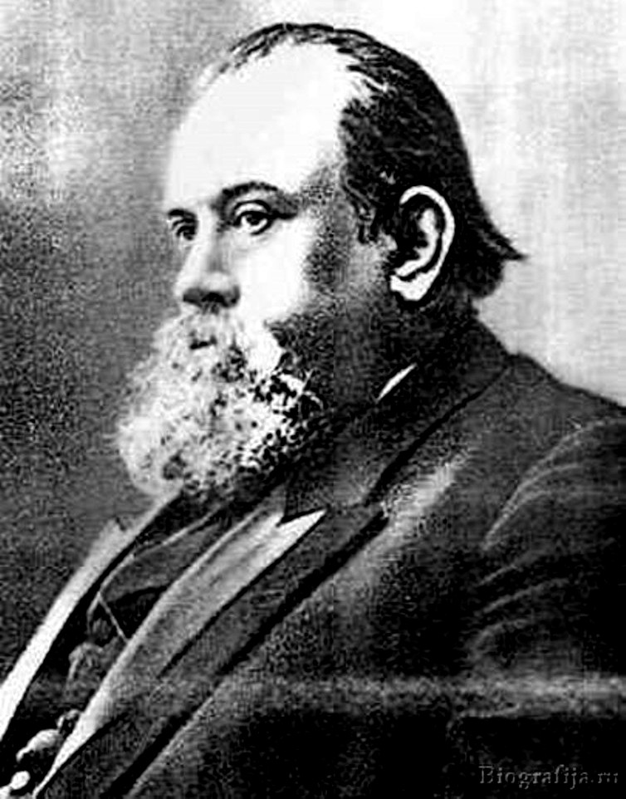
Мы всегда становимся рабами того, чему отдаём свои силы и душу, будь это человек или какое-нибудь дело. Софья Васильевна давно стала заложницей честолюбивых научных успехов. Правда, она думала, что отказывается от Максима временно, пока не сделает дела, но любимый никогда не простил ей этого. Какой же мужчина сможет нянчиться с женщиной, даже если она гениальна?
В 1888 году в Париже Ковалевской в торжественной обстановке вручали премию. Она слушала восторженные речи и чувствовала себя опустошённой, одинокой и несчастной. У неё было всё, чего она хотела: признание, слава, поклонение, но она вдруг отчётливо поняла, что жизнь её заканчивается, сил больше нет. Новый 1891 год Софья встретила с Максимом Ковалевским в Генуе. В ночь на 31 декабря она потащила его на кладбище. Бродя между каменных плит, она остановилась у чёрной мраморной фигуры коленопреклонённой женщины и мрачно сказала: «Один из нас не переживёт тот год». Она скончалась 10 февраля 1891 года, от гнойного плеврита в Стокгольме, где и была похоронена. На средства русских женщин через пять лет ей был поставлен памятник от благодарных соотечественниц. Ценою личного счастья, Ковалевская показала миру, на что способен женский интеллект

Slide 15
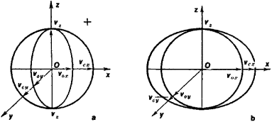
Софья Васильевна Ковалевская за свою недолгую жизнь внесла огромный вклад в математическую науку. В 1874г. Ковалевская закончила работу "К теории дифференциальных уравнений в частных производных" и вскоре представила ее в качестве докторской диссертации. Позже София Васильевна подготовила целый ряд научных трудов: " О приведении некоторого класса абелевых интегралов третьего ранга к эллиптическим интегралам", "О распространении света в кристаллической среде", "О преломлении света в кристаллических средах", "Добавления и замечания к исследованию Лапласа о форме кольца Сатурна", "Задача о вращении твердого тела около неподвижной точки" (за эту работу Ковалевской была вручена премия Парижской академии наук), "Об одном свойстве системы дифференциальных уравнений, определяющей вращение твердого тела около неподвижной точки" (премия Шведской академии наук), "Об одной теореме г.Брунса". Знаменитый ученый, первая женщина-профессор, первая женщина член-корреспондент Петербургской академии наук, член Московского математического общества, Софья Васильевна Ковалевская глубоко проникла в существующие методы науки, искусно пользовалась ими и развивала их, делая совершенно новые, блестящие открытия, и легко справлялась с громаднейшими затруднениями.

Slide 16
Любовь Николаевна Запольская
Родилась Любовь Николаевна в деревне Сурки, Данковского уезда Рязанской губернии в семье учителя. Вскоре после её рождения семья Запольских переезжает в Петербург, где отец преподаёт в 11-ой военной гимназии и заведует педагогическими курсами при ней. В 1887г. Любовь Николаевна оканчивает с медалью Петровскую женскую гимназию и поступает на трёхлетние женские педагогические курсы, которые оканчивает так же с медалью.
С осени 1890г. Любовь Запольская - слушательница физико-математического факультета четырёхгодичных Петербургских высших женских курсов. Она изучала общий курс математики, аналитическую геометрию, алгебраический анализ, дифференциальное и интегральное исчисление, а так же физику, астрономию и другие дисциплины.

Slide 17
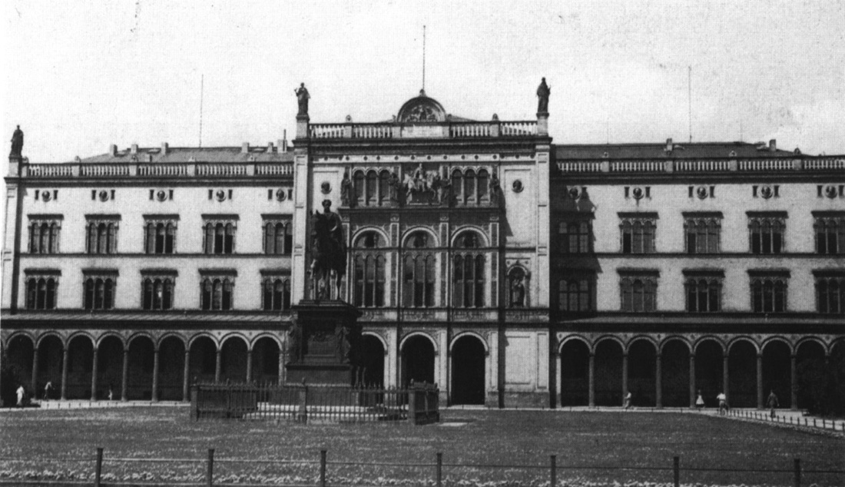
Блестяще окончив высшие женские курсы, Любовь Николаевна решила посвятить себя научной деятельности в области математики. Но в царской России женщинам был закрыт путь в университеты. Проявив большую настойчивость, Любовь Запольская с личного разрешения министра просвещения поступает в 1895г. Вольнослушательницей в Геттингенский университет. В те годы в Геттингене работали такие выдающиеся математики, как Д. Гильберт, Ф. Клейн, у которых и училась Л. Запольская. В автобиографии она с особой благодарностью вспоминает своего научного руководителя Д. Гильберта.
Защите первой диссертации предшествовала письменная клятва Любови Николаевны о том, что она работа выполнена самостоятельно, без недозволенной помощи. Диссертацию Любовь Запольская написала под влиянием монументального исследования Д. Гильберта «Теория алгебраических полей».

Slide 18
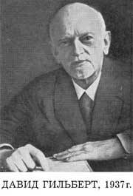
В работе Запольской рассмотрены группы подстановок и их подгруппы для некоторых расширений числовых полей. Важное место в ней занимает разложение идеалов и связанное с ним разложение целых чисел некоторых числовых полей. Результаты не только доказаны в общем виде, но и рассмотрены все возможные случаи, которые потребовали довольно сложных и тонких рассуждений. Результаты проделанных вычислений оформлены в виде 35 таблиц, которые занимают 25 страниц большого формата.
В немецких университетах защита диссертации следует за сдачей специальных экзаменов. Л. Н. Запольская сдавала математику, астрономию и физику. Ответы были оценены высшим образом. Экзаменатором по математике был Д. Гильберт. В протоколе его рукой написано: «Ответы были уверенными, чёткими и ясными. Они свидетельствуют о глубоких знаниях в области теории чисел и теории функций».

Slide 19
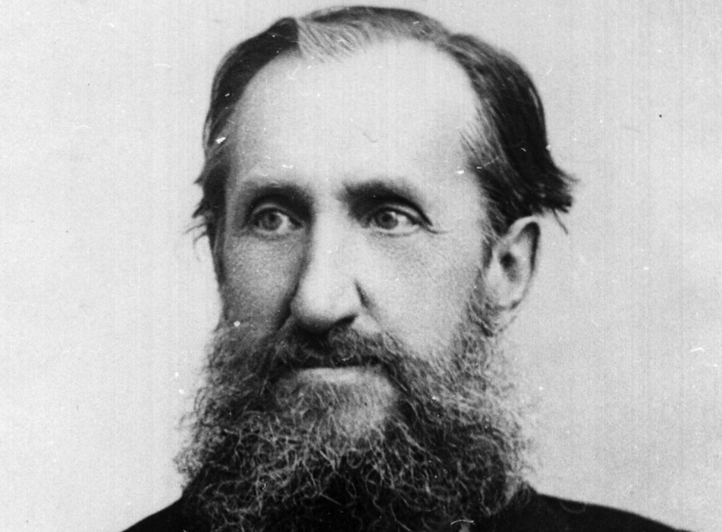
По окончании университета в 1902г. Любови Николаевне была присвоена степень доктора философии. Она возвращается на родину. Что ждало женщину-учёного в дореволюционной России? Ковалевская, получив степень доктора философии в Геттингенском университете в 1874г. Не могла найти применения своим знаниям в России. Судьба Запольской в этом отношении оказалась более удачной. В 1901г. В Москве вновь открылись Высшие женские курсы, организованные в 1872 году профессором Московского университета В. И. Герье. В 1903г. на заседании Совета физико-математического факультета было принято решение пригласить Любовь Николаевну на курсы в качестве преподавателя. Она читает лекции по теории рядов, интегральному исчислению, высшей алгебре. В этом же году в издательстве Московского университета выходит ее книга «Теория алгебраических областей рациональности, образующихся при решении уравнений третьей степени».
В марте 1905 г. первая русская женщина – Любовь Запольская - публично защитила в Московском университете диссертацию на соискание учёной степени магистра математики. Это важное событие в общественной жизни России было отмечено в ряде крупных газет. Запольскую называли новой Ковалевской. В этом же году Московский университет присваивает ей звание профессора.

Slide 20
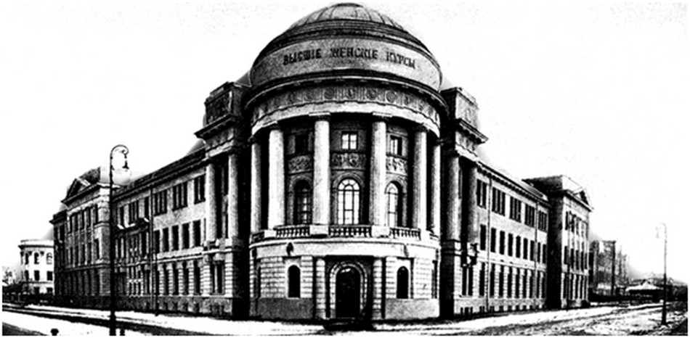
В 1906- 1910гг. Любовь Николаевна работает в рязанской гимназии; одновременно она продолжает читать лекции на Высших женских курсах в Москве. В 1918г. Высшие женские курсы были преобразованы во 2-й МГУ. Там Запольская читала курс высшей алгебры. Её лекции были изданы в 1917г. отдельной книгой. В книге сочетается математическая строгость изложения с доступностью.
В 1919г. Любовь Николаевна переехала в Рязань и работала в институте народного образования (ныне Рязанский педагогический институт). Она читала основные математические курсы: дифференциальное и интегральное исчисление, теорию вероятностей, дифференциальную геометрию. После преобразования института в среднее педагогическое учебное заведение в 1923г. Любовь Николаевна работала в вузах Саратова, Ярославля. За заслуги в области науки и народного образования Запольской была назначена персональная пенсия. Умерла Любовь Николаевна 3 ноября 1943г. в Рязани.

Slide 21
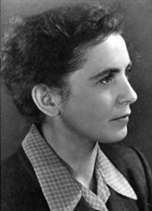
Ольга Александровна Ладыженская (1922 – 2004)
Ольга Александровна Ладыженская родилась 7-го марта 1922 года в г. Кологриве, Костромской области. Ее дед по отцовской линии Иван Александрович Ладыженский был братом известного русского художника, академика живописи Геннадия Александровича Ладыженского. Ее отец был учителем математики в школе, а мать Анна Михайловна вела домашнее хозяйство. Интерес и способности к математике у младшей дочери Александра Ивановича проявились рано и скоро они уже вместе изучали математический анализ. В 1937 году отец был арестован и вскоре расстрелян - это было тяжелым ударом для семьи. В 1939 г. Ольга Александровна с отличием окончила среднюю школу и поехала учиться в Ленинград. Двери университета оказались закрытыми для дочери репрессированного, ее приняли в Ленинградский педагогический институт им. Покровского. С началом войны пришлось вернуться в Кологрив, где некоторое время она преподает математику в средней школе. В 1943 году она снова студентка, на этот раз Московского университета. После его окончания в 1947 году она в связи с семейными обстоятельствами переезжает в Ленинград и поступает в аспирантуру при Ленинградском университете. С 1954 года она также сотрудник Математического института им. В. А. Стеклова. В 1962 году она возглавила в институте лабораторию математической физики, а в университете осталась как совместитель.

Slide 22
Исследования Ладыженской относятся к теории уравнений с частными производными. Ее работы во многом определили развитие и современное состояние этой области математики. В ее первой книге, опубликованной в 1953 году и составившей содержание докторской диссертации, заложены основы современной теории разностных методов.
Выдающихся успехов Ольга Александровна достигла в исследовании нелинейных задач математической физики. Ее книга по математической теории гидродинамики вязкой несжимаемой жидкости, опубликованная в 1961 году, содержит изложение оригинальных результатов автора. Она является классическим трудом по теории уравнений Навье-Стокса и переведена на многие языки.

Slide 23
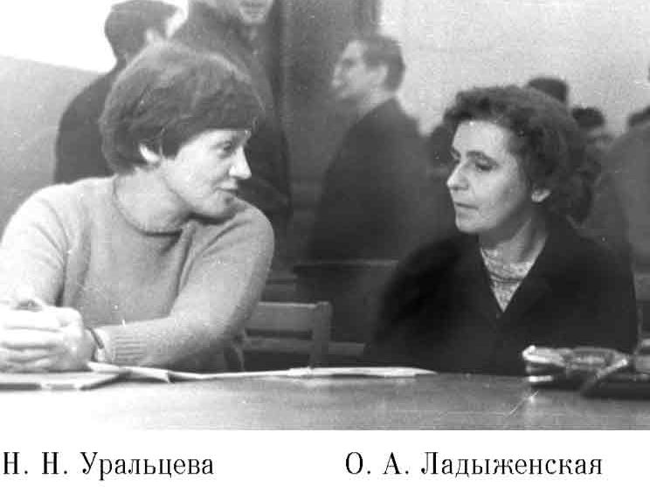
В 1966 году Ладыженская предложила некоторые модификации уравнений Навье-Стокса и для них доказала глобальное существование и единственность решений. Проблеме точности этих решений посвящены ее работы, а также многих других математиков самого последнего времени.
Другой цикл работ по нелинейным уравнениям выполнен Ольгой Александровной совместно с ее ученицей Н.Н. Уральцевой. Результаты этих работ составили основное содержание двух монографий по теории квазилинейных уравнений эллиптического и параболического типов (последняя написана совместно с В.А.Солонниковым). Построенная в этих книгах теория позволяет при естественных ограничениях исследовать глобальную разрешимость классических краевых задач и проследить зависимость точности ыобобщенных решений от точности данных.
Среди разнообразных работ нелинейной тематики, выполненных Ладыженской в 70-е - 80-е годы, следует выделить работы по теории устойчивости задач гидродинамики и других задач с диссипацией, для которых ей удалось доказать существование конечномерных аттракторов, притягивающих равномерно любое ограниченное множество фазового пространства.

Slide 24
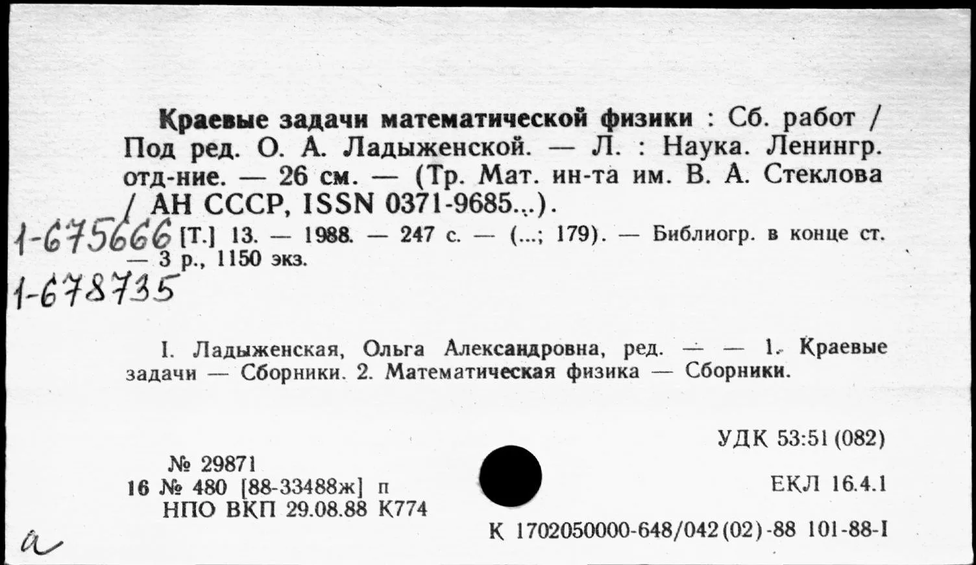
Основой этих, а также других математических результатов по теории аттракторов, является ее работа 1972 года по двумерным уравнениям Навье-Стокса.
Всего ею опубликовано более 250 работ, среди них 7 монографий и учебник "Краевые задачи математической физики".
Совместно с академиком В.И. Смирновым она организовала городской семинар по математической физике, которому уже более полувека и куда для выступлений Ладыженская привлекала математиков самых разных направлений. Почти все ленинградские и петербургские специалисты по уравнениям с частными производными и их приложениям были, в разное время, участниками из этого семинара. Из них многие - непосредственные ученики Ольги Александровны.

Slide 25
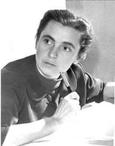
Огромное влияние, которое работы Ладыженской оказали на эту область математики, признано во всем мире. Ее научные заслуги отмечены премиями Ленинградского университета 1954-го и 1951-го года, премией имени П.Л.Чебышева АН СССР 1966-го года, Государственной премией СССР 1969-го года, премией им. С.В. Ковалевской 1992-го года. В 1981 году Ладыженская избрана членом-корреспондентом, а в 1990-ом году действительным членом Академии наук СССР. Она избрана иностранным членом Deutsche Academia Naturforschung Leopoldina (1985 г.), Academia Nazionale dei Lincei (Италия, 1989 г.), Американской Академии Наук и Искусств Беркли (2001 г.), почетным доктором Боннского университета (2002 г.). В 2002 году ей присуждена премия им. А.Ф. Иоффе Правительства С-Петербурга и Большая золотая медаль им. М.В.Ломоносова.

Slide 26
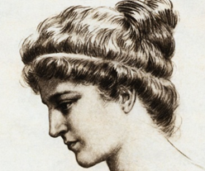
Гипатия (370 н.э. – 415 н.э.)
Гипатия (Ипатия)– математик, астроном, философ. Имя и дела ее достоверно установлены, а потому и считается, что Гипатия – первая в истории человечества женщина-ученый.
Гипатия родилась в семье человека ученого, трепетнейшим образом относящегося к любым знаниям. И неудивительно, ведь ее отец, Теон, был известнейшим математиком, астрономом и механиком того времени.
Жила семья Гипатии в Александрии, на территории научного центра и высшей школы Мусейона, который являлся признанной гордостью Египта. В стенах его трудились когда-то и Евклид, и Клавдий Птолемей, и другие известные ученые. По соседству располагалось крупнейшее книгохранилище - Александрийская библиотека и пристроенный к ней языческий храм Серапеум, который считался самым красивым в городе.

Slide 27
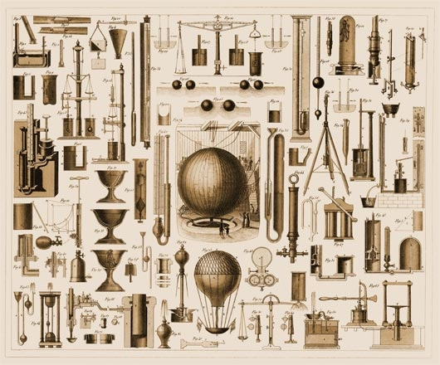
С самого раннего детства Гипатия живо интересовалась занятиями отца. Она увлеклась математикой и даже придумывала собственные варианты доказательств известных теорем. Страсть девочки к наукам в значительной степени укрепляло и соперничество. Ее старший брат тоже постигал геометрию. Но Гипатия настолько превосходила его способностями впитывать и применять знания, что мальчик выглядел на фоне младшей Сестры заурядным школяром. Девочка любила смотреть за работой ремесленников, сама по примеру отца мастерила инструменты, демонстрируя задатки отличного механика.
Теона Гипатия настолько быстро достигла совершенства во многих науках, что у нее, совсем еще юной, уже появились собственные ученики. Девушка сменила обычные одежды на темный плащ, который надлежало носить только философам. Отец по праву гордился ею. В Александрии Гипатию нередко называли умнейшей, скромнейшей, лучшей из философов.

Slide 28
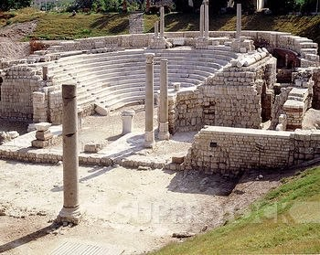
Несмотря на то, что при императоре Константине христианство уже стало господствующей религией, в стране оставалось множество приверженцев язычества. Верные своим старым богам, они были уверены, что во всех нынешних раздорах и бедах империи повинны сторонники новой веры.
Христианская церковь, требовала покончить с язычеством. Среди наиболее фанатичных борцов со старой религией был епископ Александрии Феофил. Он неоднократно просил императора издать указ о разрешении уничтожать любые проявления языческого культа. Епископ мечтал о разрушении храмов. Отчего-то более всех прочих был ненавистен неистовому Феофилу Серапеум.
Судьба святилища была предрешена. Чернь веселилась и ликовала. Друзья и ученики Теоны Гипатии сражались с фанатиками, падали и истекали кровью под довольным взглядом празднующего победу александрийского епископа Феофила.

Slide 29
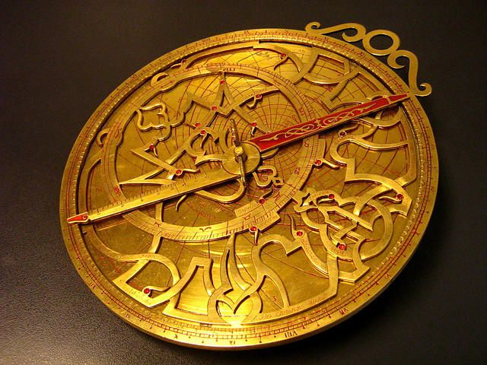
Сама Теона не сумела прийти на помощь друзьям, так как по приказу отца ее крепко держали рабы. Она могла лишь рыдать об уничтожении красоты.
Серапион (или Серапеум) был разграблен, великолепная Александрийская библиотека практически уничтожена.
Оставшись без крова, Теон арендовал дом, оборудовал в нем обсерваторию и уже вскоре открыл новую школу для всех желающих. Он потребовал, чтобы Гипатия сняла наконец-то траур по погибшим друзьям и помогала ему.
Девушка вняла словам отца. И все свободное время посвящала изучению все новых и новых книг. В астрономии она превзошла даже Теона, в чем он сам с гордостью признавался. Гипатия сконструировала плоскую астролябию, с помощью которой определяла положение Солнца и планет, уточнила созданные отцом звездные таблицы.

Slide 30
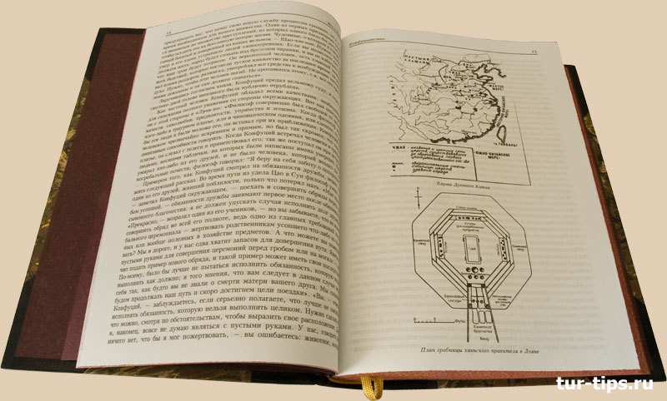
Гипатия с одинаковым вдохновением и мастерством рассказывала ученикам о философии и геометрии, Платоне и Гомере, небесной механике и числах. Ее любили и уважали во всем Мусейоне. Посещать школу Гипатии считалось большой честью.
Сама будучи язычницей и близкой по воззрениям к философам-неоплатоникам, Гипатия тем не менее изучила множество трудов по христианству и отнюдь не испытывала неприязни к новой религии. К слову, один из ее учеников, известный философ Синезий, даже не решался выпустить в свет свой богословский труд без одобрения Теоны Гипатии.
Слава об умнейшей Женщине шла такая, что учиться к ней приезжали юноши из разных стран. Но у столпов тогдашнего христианства язычники - математики, астрономы и прочие ученые - не вызывали, мягко говоря, ни симпатии, ни доверия. Император Гонорий издал указ, согласно которому всем им следовало явиться к епископу, сжечь свои труды, публично отречься от богопротивных взглядов и принять христианство. Тех же, кто не исполнит предписанное, немедленно надлежало сурово покарать. Теону Гипатию, в отличие от многих ее друзей, пощадили, так как она считалась настоящей гордостью Александрии.

Slide 31
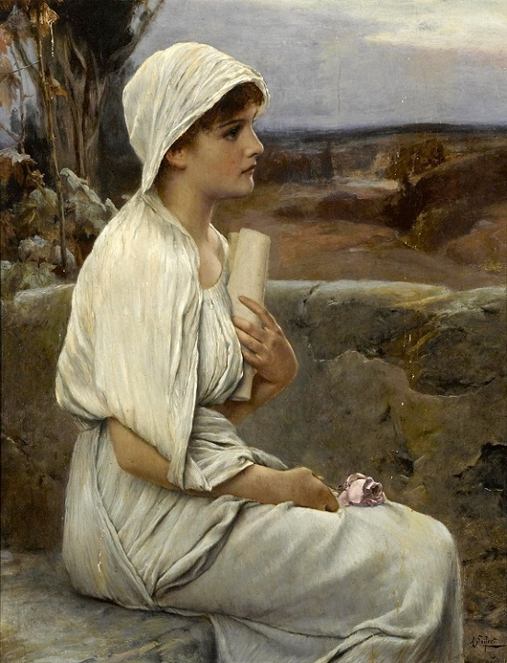
Теон умер, строго завещав дочери перед кончиной не вмешиваться в распри и междоусобицы, а всеми силами учиться самой и учить других. Не религиозную принадлежность считал он главным, а умение холить и поддерживать самое ценное - ростки знаний.
Гипатия долгие годы выполняла завет отца. Она не считала возможным говорить на своих лекциях о том, что могло бы навлечь на нее обвинения властей. Мудрая женщина не прерывала занятий, даже если подстрекатели провоцировали ее к выступлениям против христианства.
Тем временем новым епископом Александрии стал племянник Феофила Кирилл, более коварный, нежели дядя. Ему не давала покоя слава Гипатии, уважение, которое питали к ней богатые и влиятельные люди. И вот однажды его приспешники устроили в доме Теоны погром - сожгли библиотеку, книги, сломали астролябию… Но она продолжала читать лекции.

Slide 32
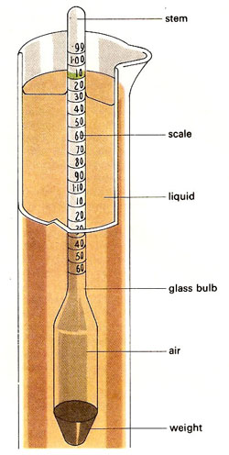
Но долго так продолжаться не могло Кирилл начал еще более активную травлю Теоны. Когда однажды поздно вечером Гипатия возвращалась домой, ей преградила дорогу большая группа людей. Ее буквально разорвали на части, а останки мудрейшей из мудрых были сожжены на костре.
Противники Гипатии убили не только ее. Им удалось уничтожить и наследство великой женщины - не осталось ни одной записи, сделанной ею. Убита была и сама память о Теоне. Лишь по сохранившимся воспоминаниям современников смогли ученые восстановить биографию Гипатии. Много веков спустя о ней напишут научные труды и романы, назовут Ее дважды убитой. Гипатии приписывают авторство трех трактатов по геометрии и алгебре и одного по астрономии, которые до нас не дошли; перечень ее сочинений приведен в византийской энциклопедии 10 в. – словаре Свиды. Среди ее математических сочинений, вероятно, были комментарии к Арифметике Диофанта Александрийского (3 в.) и Коническим сечениям Аполлония Пергского (2 в. до н.э.). Полагают, что третья книга Альмагеста Клавдия Птолемея (2 в.) была прокомментирована Теоном Александрийским совместно с Гипатией. Утверждается также, что она изобрела или усовершенствовала некоторые научные инструменты: прибор для получения дистиллированной воды, ареометр - прибор для определения плотности жидкости, астролябию - прибор для определения широт и долгот в астрономии, планисферу - изображение небесной сферы на плоскости, на котором можно вычислять заход и восход небесных светил.
В 20-м веке именем Гипатии был назван один из кратеров Луны .

Slide 33
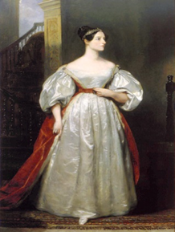
Лавлейс Ада (1815 - 1852)
Августа Ада Кинг (урождённая Байрон), графиня Ла́влейс — английский математик. Известна созданием описания вычислительной машины, проект которой был разработан Чарльзом Бэббиджем.
Была единственным законнорожденным ребёнком английского поэта Джорджа Гордона Байрона и его жены Анны Изабеллы Байрон. Анна Изабелла Байрон в лучшие дни своей семейной жизни за своё увлечение математикой получила от мужа прозвище «Королева Параллелограммов».
Мать новорождённой отдала ребёнка родителям и отправилась в оздоровительный круиз. Вернулась она уже тогда, когда ребёнка можно было начинать воспитывать. В различных биографиях высказываются различные утверждения относительно того, жила ли Ада со своей матерью: некоторые утверждают, что её мать занимала первое место в её жизни, даже в браке; по другим источникам, она никогда не знала ни одного родителя.

Slide 34
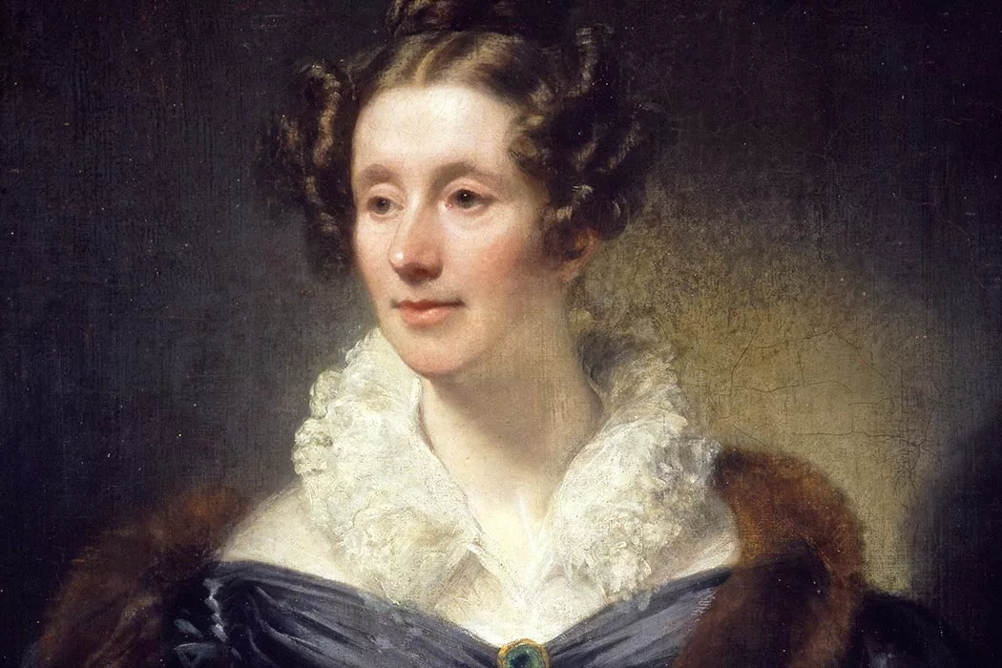
Миссис Байрон пригласила для Ады своего бывшего учителя — шотландского математика Огастеса де Моргана. Он был женат на знаменитой Мэри Соммервиль, которая перевела в свое время с французского «Трактат о небесной механике» математика и астронома Пьера-Симона Лапласа. Именно Мэри стала для своей воспитанницы тем «ролевой моделью».
Когда Аде исполнилось семнадцать лет, она смогла выезжать в свет и была представлена королю и королеве. Имя Чарльза Бэббиджа юная мисс Байрон впервые услышала за обеденным столом от Мэри Соммервиль. Спустя несколько недель, 5 июня 1833 года, они впервые увиделись. Чарльз Бэббидж в момент их знакомства был профессором на кафедре математики Кэмбриджского университета — как сэр Исаак Ньютон за полтора века до него. Позднее она познакомилась и с другими выдающимися личностями той эпохи: Майклом Фарадеем, Дэвидом Брюстером, Чарльзом Уитстоном, Чарльзом Диккенсом.

Slide 35
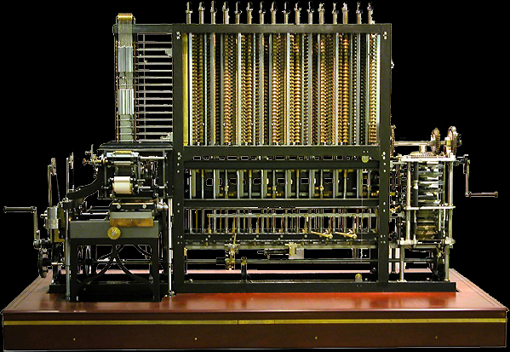
За несколько лет до вступления в должность Бэббидж закончил описание счетной машины, которая смогла бы производить вычисления с точностью до двадцатого знака. Чертёж с многочисленными валиками и шестеренками, которые приводились в движение рычагом, лёг на стол премьер-министра. В 1823 году была выплачена первая субсидия на постройку того, что теперь считается первым на земле компьютером и известно под названием «Аналитическая машина Бэббиджа». Строительство продолжалось десять лет, конструкция машины все более усложнялась, но в 1833 году финансирование было прекращено.
В 1835 году мисс Байрон вышла замуж за Уильяма Кинга и родила троих детей. Но ни муж, ни трое детей не помешали Аде с упоением отдаться тому, что она считала своим призванием. Замужество даже облегчило её труды: у нее появился бесперебойный источник финансирования в виде фамильной казны графов Лавлейсов.

Slide 36
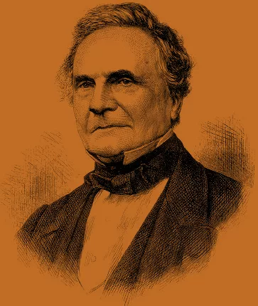
В 1842 году итальянский ученый Манибера познакомился с аналитической машиной, пришел в восторг и сделал первое подробное описание изобретения. Статья была опубликована на французском языке, и именно Ада Лавлейс взялась перевести её на английский. Позднее Бэббидж предложил ей снабдить текст подробными комментариями. Именно эти комментарии дают потомкам основания называть Аду Байрон первым программистом планеты. В числе прочего она сообщила Бэббиджу, что составила план операций для аналитической машины, с помощью которых можно решить уравнение Бернулли, которое выражает закон сохранения энергии движущейся жидкости.
В материалах Бэббиджа и комментариях Лавлейс намечены такие понятия, как подпрограмма и библиотека подпрограмм, модификация команд и индексный регистр, которые стали употребляться только в 50-х годах XX века. Сам термин «библиотека» был введён Бэббиджем, а термины «рабочая ячейка» и «цикл» предложила Ада Лавлейс. Её работы в этой области были опубликованы в 1843 году. Однако в то время считалось неприличным для женщины издавать свои сочинения под полным именем и Лавлейс поставила на титуле только свои инициалы. Поэтому ее математические труды, как и работы многих других женщин-учёных, долго пребывали в забвении.

Slide 37
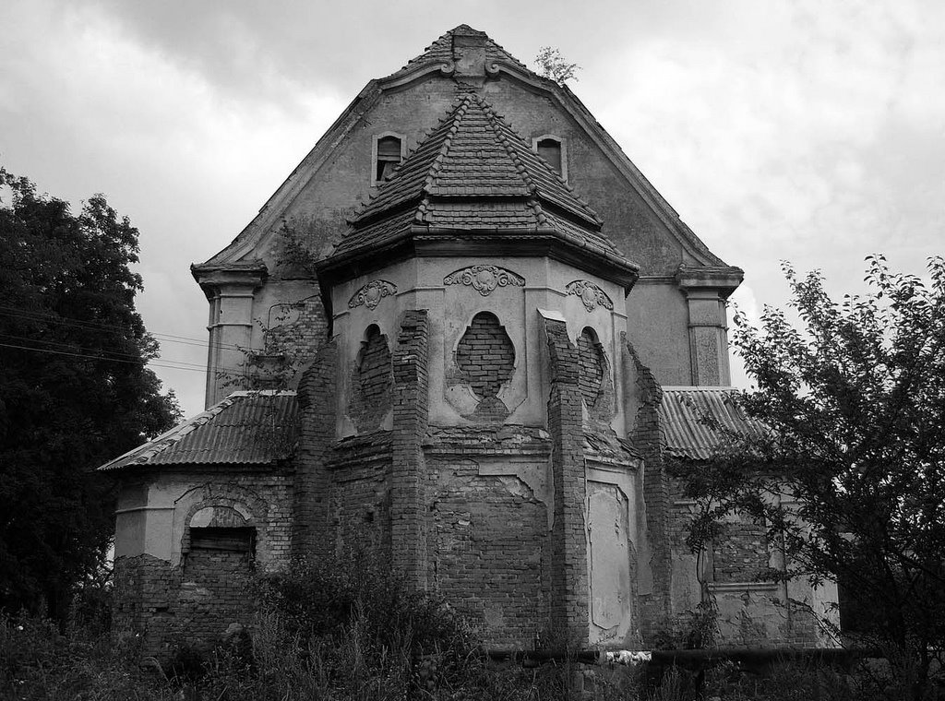
Ада Лавлейс скончалась 27 ноября 1852 года от кровопускания при попытке лечения рака (от кровопускания же скончался и её отец) и была похоронена в фамильном склепе Байронов рядом со своим отцом, которого никогда не знала при жизни.
В 1975 году Министерства обороны США приняло решение о начале разработки универсального языка программирования. Министр прочитал подготовленный секретарями исторический экскурс и без колебаний одобрил и сам проект, и предполагаемое название для будущего языка — «Ада». 10 декабря 1980 года был утверждён стандарт языка.

Slide 38
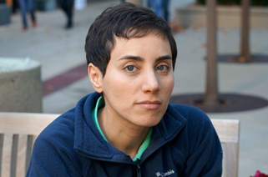
Мариам Мирзахани 1977-2017
Родилась в Тегеране (Иран).
Среднее образование получила в школе Фарзанеган – одной из школ специально для девушек, входящих в структуру Национальной организации по развитию исключительных талантов в Иране. В 1994 и 1995 годах выиграла золотые медали на международных математических олимпиадах. В 1995 она показала невероятный результат: 42 очка из 42 возможных. В 1999 году окончила технологический университет Шариф в Тегеране.
С 1999 жила в США. В 2004 году получила докторскую степень в Гарвардском университете. С 2008 – профессор математики в Стэнфордском университете.

Slide 39
В 2010 году на международном математическом конгрессе была приглашена докладчиком на тему «Топология, динамические системы и обыкновенные дифференциальные уравнения».
В 2014 году стала лауреатом Филдсовской премии за «выдающийся вклад в динамику и геометрию римановых поверхностей, и теорию пространств их модулей».
Скончалась в июле 2017 года в медицинском центре Стэнфордского университета от последствий рака груди, который впервые был диагностирован в 2013 году.

Slide 40
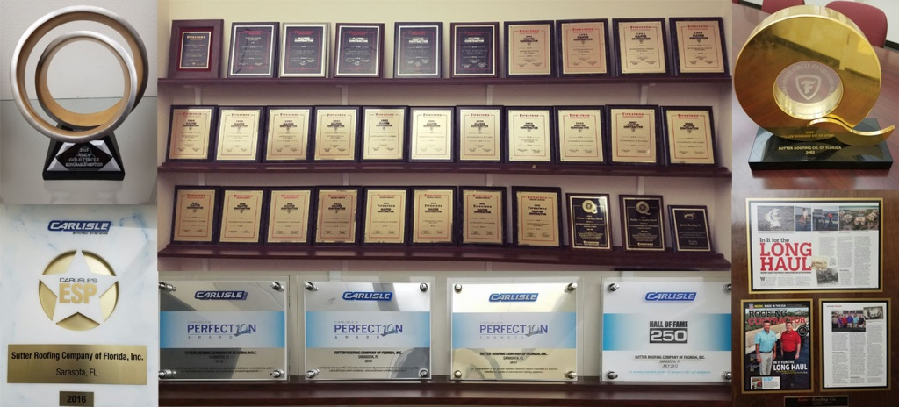
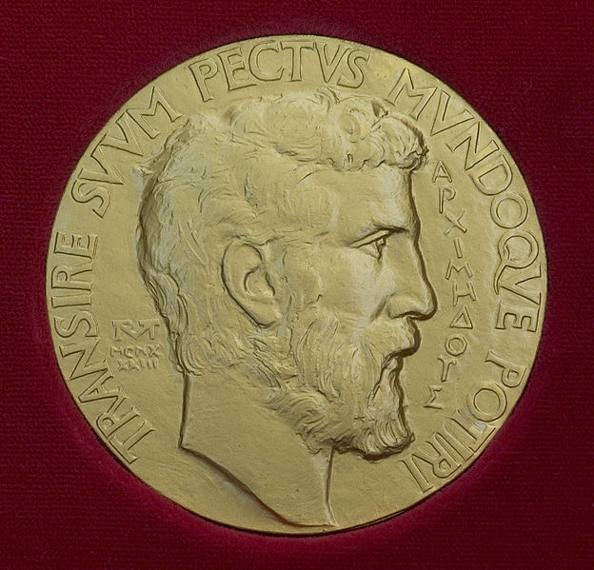
Награды
2009 год – Премия Блюменталя Американского математического общества.
2013 год – Премия Руфь Саттер.
2014 год – Премия Математического института Клэя, Филдсовская премия.

